Slide 1
Автоматизация учёта продаж билетов на кассе аэропорта
Министерство образования и науки Республики Башкортостан Государственное бюджетное профессиональное образовательное учреждение Уфимский колледж статистики, информатики и вычислительной техники
Курган Д.А. 19 ИС-1
2022 г.

Slide 2




Средства разработки
Среда разработки
Visual Studio
СУБД
SQL Server
Платформа разработки
Visual Studio

Slide 3



Роли
Главный менеджер
просматривать все списки;
удалять рейсы;
добавлять новые рейсы;
создавать отчёт по выданным авиабилетам за период времени.
Кассир
просматривать список пассажиров;
просматривать список рейсов;
просматривать список авиабилетов;
добавлять новые авиабилеты;
изменять данные о пассажирах;
просматривать табличную часть пассажира;
удалять пассажиров;
изменять данные пассажиров;
создать авиабилет.

Slide 4

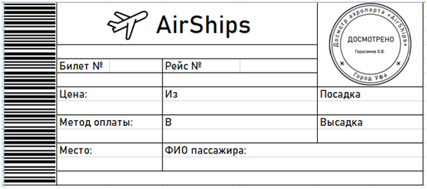
Данные
Входные:
список сотрудников;
список клиентов;
список рейсов.
Выходные:
авиабилет;
отчёт по выданным билетам за период времени.
Авиабилет
Создаётся кассиром при добавлении билета

Slide 5

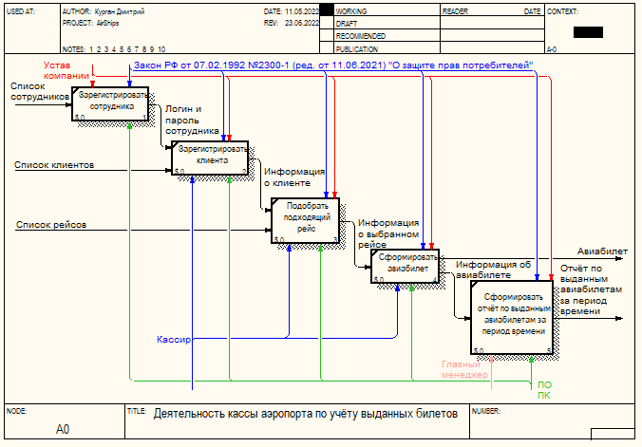
Декомпозиция

Slide 6

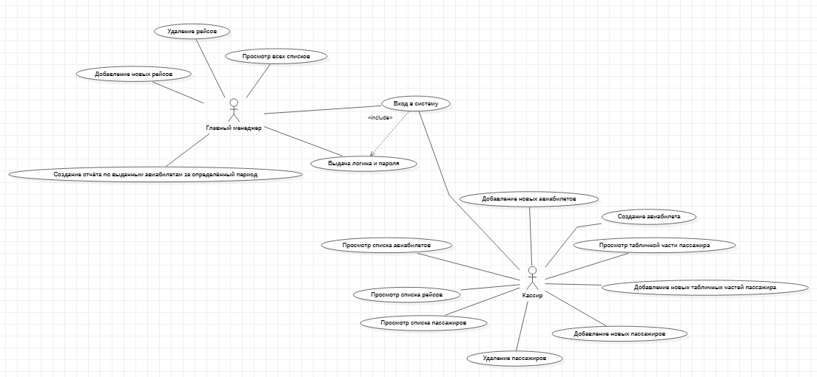
Диаграмма прецедентов

Slide 7
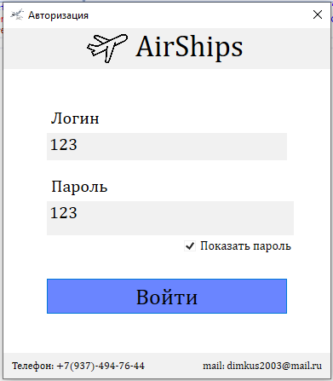
Окно авторизации

